Slide 1


INTEPRETATION & AWARENESS
SMK3 PP 50 : 2012 &
ISO 14001 : 2015

Slide 2

Sasaran Pelatihan
Peserta memahami reason behind persyaratan SMK3 PP 50 : 2012 & ISO 14001:2015
Peserta memahami cara penerapan Sistem Manajemen K3L berdasarkan SMK3 PP 50 : 2012 & ISO 14001:2015
Peserta bisa mengevaluasi kekurangan sistem manajemen K3L perusahaan dibandingkan dengan persyaratan SMK3 PP 50 : 2012 & ISO 14001:2015
Meningkatkan kepedulian terhadap K3L di tempat kerja dengan pendekatan sistem pencegahan

Slide 3


Definisi K3
Keselamatan dan Kesehatan Kerja (K3) adalah segala kegiatan untuk menjamin dan melindungi keselamatan dan kesehatan tenaga kerja melalui Upaya pencegahan kecelakaan kerja dan penyakit akibat kerja (PP No 50 Tahun 2012)

Slide 4

SMK3
K3 masih belum mendapatkan perhatian yang memadai semua pihak
Kecelakaan kerja yang terjadi relative masih tinggi
Pelaksanaan pengawasan K3 masih bersifat parsial dan belum menyentuh aspek manajemen
Relatif rendahnya komitment pimpinan perusahaan dalam hal K3
Kualitas tenaga kerja berkorelasi dengan kesadaran atas K3
Tuntutan global dalam perlindungan tenaga kerja yang diterapkan oleh komunitas perlindungan hak buruh internasional
Desakan LSM internasional dalam hal hak tenaga kerja untuk mendapatkan perlindungan
Masalah K3 masih belum menjadi prioritas program
Tidak ada yang mengangkat masalah K3 menjadi issue nasional baik secara politis maupun sosial
Masalah kecelakaan kerja masih dilihat dari aspek ekonomi, dan tidak pernah dilihat dari pendekatan moral
Tenaga kerja masih ditempatkan sebagai faktor produksi dalam perusahaan, belum dirtempatkan sebagai mitra usaha
Alokasi anggaran perusahaan untuk masalah K3 relatif kecil
Latar Belakang Sistem Manajemen Keselamatan dan Kesehatan Kerja
www.sentral-sistem.com

Slide 5

SMK3
Sejarah Sistem
Manajemen K3
Pelaksanaan K3 sesuai UU 1/1970 secara eksplisit merupakan pelaksanaan K3 secara sistem
SMK3 dikeluarkan sejak 1996 melalui Permenaker No. 05/Men/1996
Di Internasional perkembangan sistem manajemen K3 mulai berkembang melalui ILO Guidline Tahun 2001
OHSAS 18001 dikembangkan pada tahun 1999
SMK3 ditegaskan kembali dalam UU 13 tahun 2003 pasal 87
Dan mengamanatkan pedoman penerapan melalui Peraturan Pemerintah No. 50 Tahun 2012 tentang Penerapan SMK3 (12 April 2012)
Tahun 2018, ISO 45001 mengenai sistem manajemen K3 terbit yang akan menggantikan persyaratan OHSAS 18001 sebelumnya
www.sentral-sistem.com

Slide 6

SMK3
Pengertian
Pasal 1
SMK3
bagian dari sistem manajemen perusahaan secara keseluruhan dalam rangka pengendalian risiko yang berkaitan dengan kegiatan kerja guna terciptanya tempat kerja yang aman, efisien dan produktif.
www.sentral-sistem.com

Slide 7

LINGKUNGAN
“Lingkungan hidup adalah kesatuan ruang dengan semua benda, daya, keadaan, dan makhluk hidup, termasuk manusia dan perilakunya, yang mempengaruhi alam itu sendiri, kelangsungan perikehidupan, dan kesejahteraan manusia serta makhluk hidup lain. “
Daya dukung lingkungan hidup adalah kemampuan lingkungan hidup untuk mendukung perikehidupan manusia, makhluk hidup lain, dan keseimbangan antarkeduanya”
(UU RI No. 32 Tahun 2009 Tentang Perlindungan dan Pengelolaan Lingkungan Hidup)
Kelangsungan hidup manusia bergantung pada lingkungan sebagai sistem pendukung kehidupan (life support systems)

Slide 8



Prinsip Dasar Lingkungan
Lingkungan rusak
Daya dukungan Lingkungan
Lingkungan membaik
HOMEOSTASIS
Pada dasarnya lingkungan dapat melakukan perbaikan secara sendiri, dengan daya dukung yang memadai.
Azas pemanfaatan secara lestari harus dilakukan, hal ini berguna sebagai ketersediaan sumberdaya alam untuk mendukung kehidupan lainnya.

Slide 9

Tujuan
Persyaratan Sistem Manajemen Keselamatan dan Kesehatan Kerja
SMK3 PP 50:2012 (Pasal 2)
Mencegah terjadinya kecelakaan dan penyakit akibat kerja
Mampu menyediakan tempat kerja yang aman dan sehat
Secara proaktif meningkatkan kinerja K3

Slide 10

Tujuan
Persyaratan Sistem Manajemen Lingkungan
ISO 14001 : 2015
Mencegah terjadinya pencemaran lingkungan
Mampu melindungi lingkungan
Secara berkesinambungan menjaga sumber daya alam
Meningkatkan kinerja lingkungan & pemenuhan persyaratan hukum dan pesyaratan lain

Slide 11

SMK3
PP Nomor 50 Tahun 2012
Peraturan Pemerintah Republik Indonesia Nomor 50 Tahun 2012 Tentang Penerapan SMK3 terdiri dari
6 BAB 22 PASAL dan 3 LAMPIRAN
BAB I : Ketentuan Umum
BAB II : Sistem Manajemen K3
BAB III : Penilaian Penerapan SMK3
BAB IV : Pengawasan
BAB V : Ketentuan Peralihan
BAB VI : Ketentuan Penutup
Lampiran I : Pedoman Penerapan SMK3
Lampiran II : Pedoman Penilaian Penerapan SMK3
Lampiran III : Laporan Audit SMK3
www.sentral-sistem.com

Slide 12
Persyaratan ISO 14001:2015
4 | Context of The Organization
 | 4.1 | Understanding the organization and its context
 | 4.2 | Understanding the needs and expectations of interested parties
 | 4.3 | Determining the scope of the environmental management system
 | 4.4 | Environmental management system
5 | Leadership
 | 5.1 | Leadership and commitment
 | 5.2 | Environmental policy
 | 5.3 | Organizational roles, responsibilities and authorities
6 | Planning
 | 6.1 | Actions to address risks and opportunities
 |  | 6.1.1 | General
 |  | 6.1.2 | Environmental aspects
 |  | 6.1.3 | Compliance obligations
 |  | 6.1.4 | Planning action
 | 6.2 | Environmental objectives and planning to achieve them
 |  | 6.2.1 | Environmental objectives
 |  | 6.2.2 | Planning actions to achieve environmental objectives
7 | Support
 | 7.1 | Resources
 | 7.2 | Competence
 | 7.3 | Awareness
 | 7.4 | Communication
 |  | 7.4.1 | General
 |  | 7.4.2 | Internal communication
 |  | 7.4.3 | External communication
 | 7.5 | Documented information
 |  | 7.5.1 | General
 |  | 7.5.2 | Creating and updating
 |  | 7.5.3 | Control of documented information
8 | Operation
 | 8.1 | Operational planning and control
 | 8.2 | Emergency preparedness and response
9 | Performance Evaluation
 | 9.1 | Monitoring, measurement, analysis and evaluation
 |  | 9.1.1 | General
 |  | 9.1.2 | Evaluation of compliance
 | 9.2 | Internal audit
 |  | 9.2.1 | General
 |  | 9.2.2 | Internal audit programme
 | 9.3 | Management review
10 | Improvement
 | 10.1 | General
 | 10.2 | Nonconformity and corrective action
 | 10.3 | Continual improvement

Slide 13

SMK3
Penerapan SMK3
Pasal 5
Wajib bagi perusahaan:
memperkerjakan pekerja/buruh paling sedikit 100 (seratus) orang; atau
mempunyai tingkat potensi bahaya tinggi.
Ketentuan mengenai tingkat potensi bahaya tinggi sesuai dengan ketentuan peraturan perundang-undangan
Dlm menerapkan SMK3 memperhatikan peraturan perUU, konvensi atau standar internasional
.
www.sentral-sistem.com

Slide 14

SMK3
SIKLUS
PDCA
Penerapan SMK3 meliputi
Pasal 6
Penetapan kebijakan K3;
Perencanaan K3;
Pelaksanaan rencana K3;
Pemantauan dan evaluasi kinerja K3; dan
Peninjauan dan peningkatan kinerja SMK3.
www.sentral-sistem.com

Slide 15
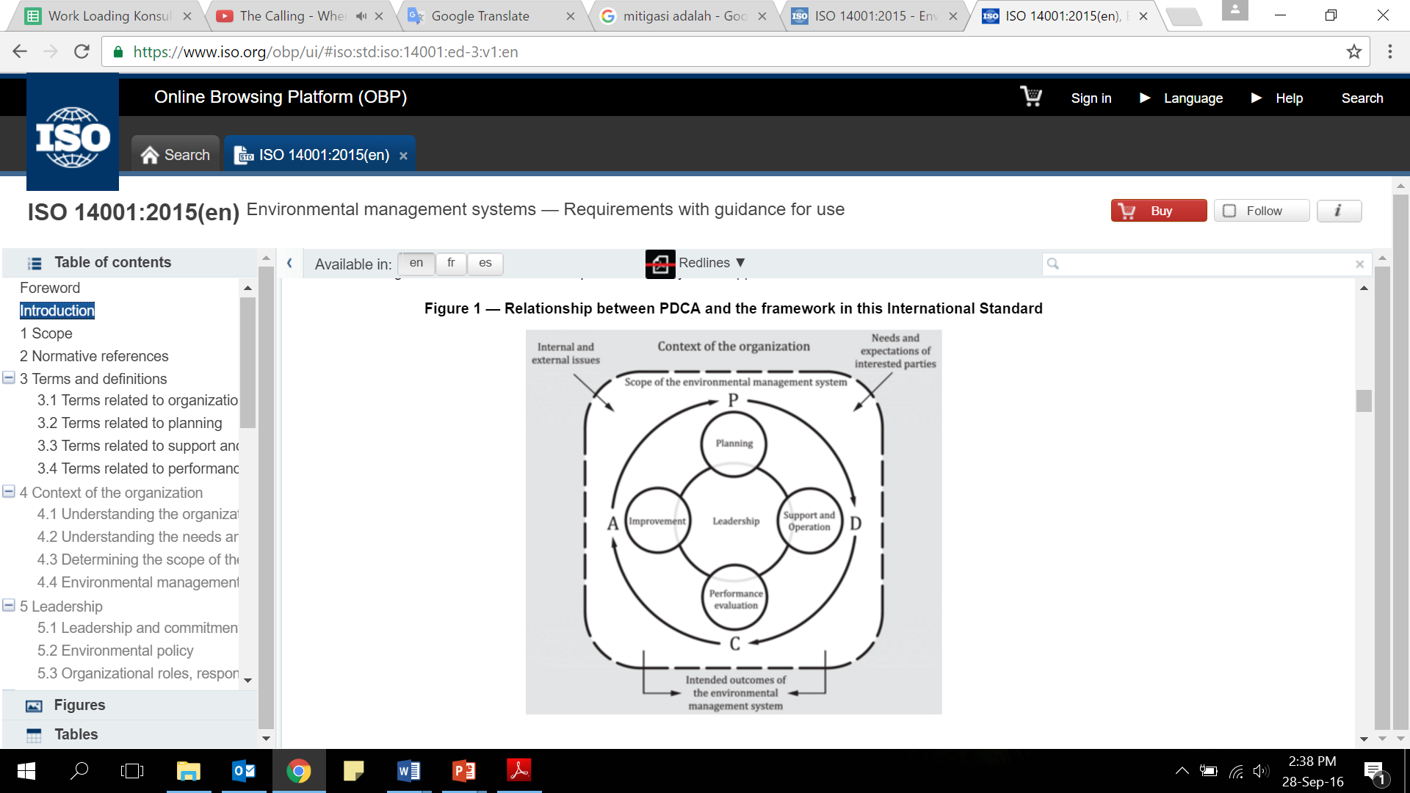
Lingkungan
SIKLUS
PDCA
ISO 14001:2015
www.sentral-sistem.com

Slide 16
Environmental policy
Organizational roles, responsibilities and authorities
LEADERSHIP
Documented Information
Communication
Competence
Risk & Opportunities
Awareness
Organization Context
Environment Objectives
Design of Product / Services
Compliance obligation
&
Evaluation of compliance
Support
Purchase
Planning Action
Operational planning and control
Delivery
Environment Aspect
Hazardous material & Waste control
Resources sustainability
Life Cycle Perspective
Performance evaluation
Emergency Preparedness
Out of standard
Achieve
Emergency Situation
Corrective action
Continual improvement
Response

Slide 17
Konteks Organisasi >> ISO 14001:2015 (Klausul 4)
Memahami organisasi dan konteksnya (4.1)
Organisasi harus Menetapkan :
1. Isu Internal:
Organisasi
Kebijakan
Kemampuan
Budaya
Sistem informasi
Kondisi pekerjaan
Jam kerja
Standar internal
dll
2. Isu Eksternal:
Budaya, Sosial, Politik, Peraturan, Keuangan, Teknologi, dll
Kompetisi
Kontraktor, outsourcing baru,
Kondisi lingkungan sekitar
Dll
Memahami Kebutuhan dan Harapan dari Pekerja dan Pihak yang Berkepentingan lainnya (4.2)
Batasan & Lingkup Sistem Manajemen K3L (4.3)
Pertimbangan isu internal & eksternal dan pihak yang berkepentingan
Peraturan dan persyaratan lain
Aktivitas, produk dan jasa
Risiko dan Peluang (6.1.1)

Slide 18

Apakah risiko itu?
Definisi berdasarkan ISO 31000
“Risk is all about uncertainty, or more importantly, the effect of uncertainty on the achievement of objectives.
This is where ISO 31000 is clearly different from existing guidelines in that the emphasis is shifted from something happening – the event – to the effect on objectives
Source: Kevin W. Knight, AM, Chair of the ISO 31000 working group
& Chair of ISO 31004 project committee ,ISO Focus, June 2009

Slide 19




Apakah risiko itu?
Risiko = ketidakpastian yang berdampak pada sasaran
Apakah sasaran K3L sudah jelas ?
Apa saja peristiwa / kondisi yang mungkin terjadi dan apa penyebabnya ?
Apa dampaknya pada sasaran akhir? Penyimpangan apa yang terjadi?

Slide 20
ISO 14001:2015 (Klausul 5)
Komitmen & kebijakan K3L
Perencanaan K3L
Penerapan K3L
Pengukuran & Evaluasi
Tinjauan Ulang
Mengambil tanggungjawab dan akuntabilitas atas efektiftas SMK3L, pencegahan kecelakaan dan PAK, seperti memberikan tempat kerja yang aman dan sehat
Menjamin sumber daya yang dibutuhan untuk sistem manajemen K3L tersedia
Melindungi pekerja dari tindakan balas dendam saat melaporkan insiden, bahaya, risiko dan peluang
Menetapkan proses konsultasi dan partisipasi pekerja
Mendukung pembentukan fungsi komite K3 (di Indonesia disebut P2K3)
Tanggung jawab & Akuntabilitas
Memastikan kebijakan dan sasaran K3L telah ditetapkan dan sejalan dengan arahan strategi perusahaan dan konteks organisasi
Mengkomunikasikan pentingnya Manajemen K3L yang efektif dan sesuai dengan persyaratan sistem manajemen K3L
Mengembangkan, memimpin, dan mempromosikan budaya organisasi yang mendukung hasil yang diharapkan dari sistem manajemen K3L
Promosi Peningkatan Berkelanjutan (continual improvement)
Menjamin integrasi persyaratan SMK3L kedalam bisnis proses organisasi
Arahan strategis
Pemberdayaan
Mengarahkan dan mendukung orang-orang untuk berkontribusi pada keefektifan sistem manajemen K3L
Mendukung peran manajemen lainnya untuk menunjukkan kepemimpinannya terhadap area yang menjadi tanggung jawabnya
Evaluasi Hasil
Memastikan bahwa pencapaian SMK3L mencapai hasil yang diinginkan
www.sentral-sistem.com

Slide 21


KEBIJAKAN
Environment
Komitmen untuk menyediakan lingkungan kerja yang aman dan sehat untuk mencegah kecelakaan dan PAK, sesuai dengan tujuan, ukuran dan konteks organisasi
Menyediakan kerangka kerja untuk menetapkan sasaran K3
Komitmen pemenuhan persyaratan hukum dan persyaratan lain
Komitmen untuk menghilangkan bahaya dan mengurangi risiko K3
Komitmen perbaikan berkelanjutan dari sistem manajemen K3
Komitmen untuk konsultasi dan partisipasi pekerja, dimana mereka bekerja, perwakilan pekerja
Sejalan dengan tujuan dan konteks organisasi, termasuk sifat, skala dan dampak lingkungan dari kegiatan, produk dan jasa organisasi
Menyediakan kerangka kerja untuk menetapkan sasaran lingkungan
Mencakup komitmen perlindungan lingkungan (termasuk pencegahan pencemaran) & komitmen khusus lainnya yang relevan dengan konteks organisasi, seperti : adaptasi dan mitigasi perubahan iklim, perlindungan keanekaragaman hayati, pemakaian sumberdaya yang berkelanjutan.
Mencakup komitmen untuk memenuhi kewajiban penaatan
Mencakup komitmen untuk terus meningkatkan SML sesuai kinerja yang diharapkan

Slide 22
Komitmen & kebijakan K3L
Perencanaan K3L
Penerapan K3L
Pengukuran & Evaluasi
Tinjauan Ulang
ISO 14001:2015 (Klausul 6)
Identifikasi Aspek Bahaya & Dampak Risiko K3L
TUJUAN & INDIKATOR kINERJA
PROGRAM KERJA K3
Perencanaan
Identifikasi Isu Internal Eksternal & Kebutuhan Harapan
Peraturan perundang-undangan
www.sentral-sistem.com

Slide 23
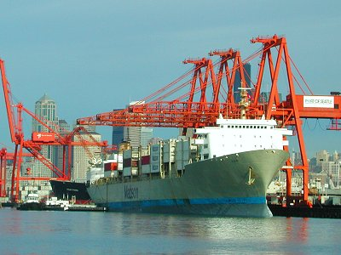
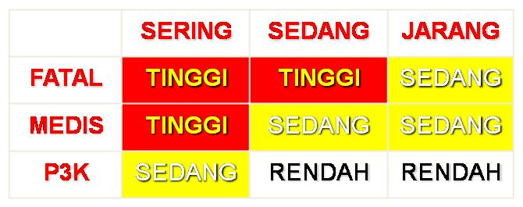
Komitmen & kebijakan K3L
Perencanaan K3L
Penerapan K3L
Pengukuran & Evaluasi
Tinjauan Ulang
Identifikasi Bahaya/Aspek & Risiko K3/Dampak Lingkungan
Bahan
Alat
Manusia
Lingkungan
Penilaian Risiko & Peluang
Pengendalian Risiko
5 Hirarki Pengendalian
www.sentral-sistem.com

Slide 24
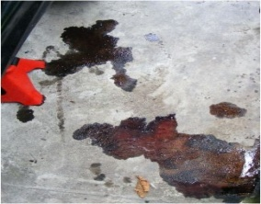
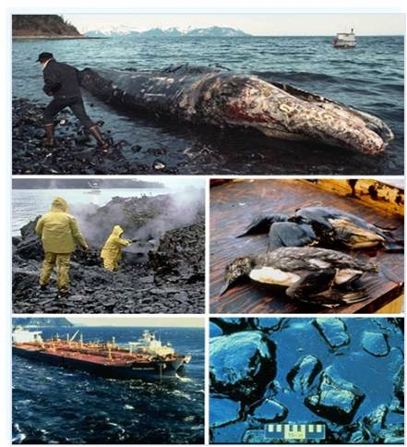
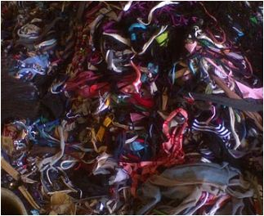

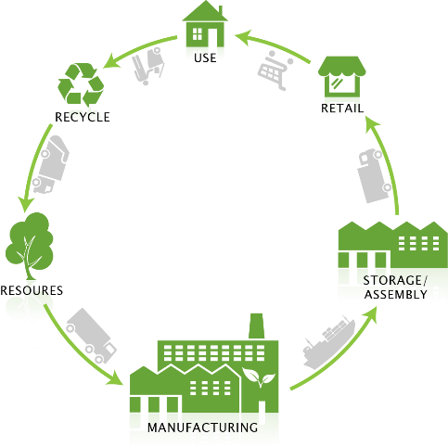

6.1.2 Aspek Lingkungan
Dalam menetapkan lingkup system manajemen lingkungan, organisasi harus menetapkan aspek lingkungan dari aktifitas, produk dan jasa yang dapat dikendalikan dan dapat mempengaruhi dampak lingkungan yang terkait, mempertimbangkan perspektif daur hidup.
Penentuan Aspek Lingkungan
Aktivitas Pengisian oli pada mesin
Dampak
Ceceran oli
PENTING / SIGNIFICANT
Aspek
TIDAK PENTING / NON SIGNIFICANT
Limbah majun terkontaminsi
Pencemaran tanah (negatif)
Pemanfaatan limbah oleh pihak ketiga (positif)
Life cycle perspective
Komunikasi aspek lingkungan

Slide 25
Life Cycle Perspective

Slide 26
Integrasi Aspek Lingkungan & Identifikasi Bahaya
Proses | Aktivitas/ Produk | Sumber Aspek/ Bahaya | Aspek / Bahaya | Dampak / Risiko
Housekeeping | Membersihkan lantai office | Area kerja licin | Terpeleset | Memar
 |  | Percikan sabun | Terpercik ke mata | Iritasi mata
 |  | Air bersih | Pemakaian air | Pengurangan SDA
 |  | Sisa cairan pembersihan lantai | Limbah cair domestik | Pencemaran air / tanah
Produksi Painting | Pengecatan produk | Uap cat | Terpapar uap cat | Gangguan pernafasan
 |  | Solvent | Pemakaian solvent | Pengurangan SDA
 |  | Listrik statis | Kebakaran | Fatality

Slide 27


2
Identifikasi Bahaya dan Aspek Lingkungan
Identifikasi proses kerja / aktivitas
Tentukan Sumber Penyebab Aspek dan Bahaya
Tentukan Pengendaliannya
Waktu : 30 Menit
Notes:
Semua peserta harus menuliskan permasalahan yang ada. Tapi jangan sampai kepada asumsi, cukup paduga saja.

Slide 28






6.1.3 Kewajiban Penaatan
Organisasi harus :
menentukan dan memiliki akses kepada kewajiban penaatan yang terkait dengan aspek lingkungan organisasi;
menentukan bagaimana kewajiban penaatan tersebut dapat diterapkan di organisasi;
memperhitungkan kewajiban penaatan pada saat menentapkan, memelihara, dan memperbaiki secara berkelanjutan sistem manajemen lingkungan organisasi.
Bahaya & Aspek Lingkungan
Kewajiban Penaatan
Risiko & Peluang
Konteks Organisasi
Organisasi harus memelihara informasi terdokumentasi kewajiban penaatannya.
CATATAN Kewajiban penaatan dapat menghasilkan risiko dan peluang terhadap organisasi.

Slide 29

Komitmen & kebijakan K3L
Perencanaan K3L
Penerapan K3L
Pengukuran & Evaluasi
Tinjauan Ulang
Indikator negatif
Tujuan dan Indikator K3L
Mengukur kegagalan dalam sistem, misal ; statistik kecelakaan, kasus kebakaran, penyakit akibat kerja, kasus pencemaran lingkungan, dll
Indikator positif
Menurunkan angka kecelakaan kerja 50% dari tahun sebelumya
Penurunan Penggunaan Air & Listrik 5%
Pelaksanaan program pelatihan K3L bagi seluruh level supervisor (100%)
Menurunkan tingkat temuan bahaya 30% dari angka tahun 2019
Pencapaian sertifikasi memuaskan untuk sertifikasi SMK3 tahun 2019
Mengukur keberhasilan sistem, misal; pencapaian program, hasil inspeksi/audit, dll
www.sentral-sistem.com

Slide 30
Komitmen & kebijakan K3L
Perencanaan K3L
Penerapan K3L
Pengukuran & Evaluasi
Tinjauan Ulang
Program K3
Menetapkan penanggung jawab program K3L
Menetapkan jangka waktu & sarana pencapaian
Ditinjau secara teratur
BAHAN
MANUSIA
MESIN/ALAT
LINGKUNGAN
Komunikasi bahaya B3
Pelabelan B3
Pelatihan B3
MSDS
Spill Management
Inspeksi
Ventilasi
APD
Subtitusi bahan
Pelatihan
Sosialisasi K3
Pemeriksaan kesehatan
JSA
On the job training
P3K
Simulasi darurat
Awareness K3
SOP/ Prosedur kerja
Pemeliharaan mesin
Inspeksi
Sertifikasi alat
Engineering control
LOTO
Safety sign
Ergonomi
Housekeeping
Pemantauan NAB
Engineering control
Restricted area
Safety sign
Hygiene
Evakuasi

Slide 31
Komitmen & kebijakan K3L
Perencanaan K3L
Penerapan K3L
Pengukuran & Evaluasi
Tinjauan Ulang
Sumber daya manusia, sarana dan dana (7.1)
Tanggung jawab dan Tanggung Gugat (5.3)
Konsultasi, Motivasi (5.4)
Kesadaran (7.3)
Pelatihan & Kompetensi Kerja (7.2)
Komunikasi (7.4)
Pelaporan
Pengendalian Dokumen (7.5)
Pencatatan informasi K3 (7.5)
Rekayasa/Perancangan (8)
Pembelian (8.1.4)
Tinjauan Kontrak
Pengendalian Administratif
Penanganan Keadaan Darurat (8.2)
Jaminan Kemampuan
Kegiatan Penunjang
Identifikasi Bahaya, Penilaian & Pengendalian Operasional

Slide 32




Penerapan K3
JAMINAN
ISO 14001:2015 (Klausul 7.1)
KEMAMPUAN
Sumber Daya
Organisasi harus menentukan dan menyediakan sumberdaya untuk menetapkan, menerapkan, memelihara dan memperbaiki terus menerus sistem manajemen K3L
Sumberdaya manusia, termasuk keahlian khusus dan pengetahuan tertentu
Infrastruktur & Teknologi, termasuk bangunan, peralatan K3L, sistem informasi, peralatan tanggap darurat
Sumberdaya keuangan, untuk mendukung penerapan sistem manajemen K3L

Slide 33

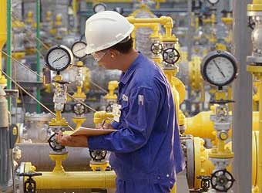
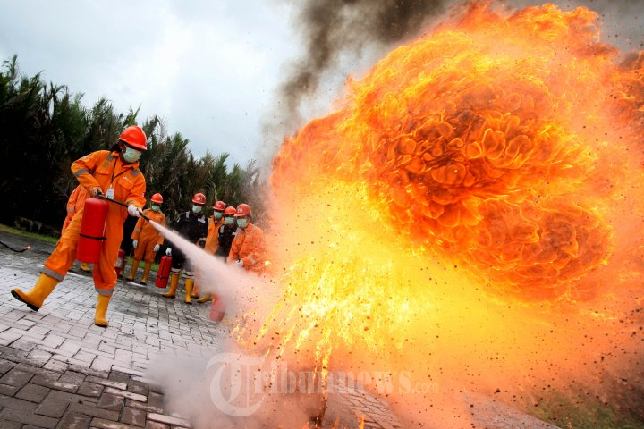
Penerapan K3
JAMINAN
ISO 14001:2015 (Klausul 5.3)
KEMAMPUAN
Tanggung Jawab K3
Perusahaan menetapkan, mendokumentasikan dan mengkomunikasikan tanggung jawab K3 personil di tempat kerja
Tanggung jawab khusus untuk K3 :
Ahli K3 (sekretaris P2K3)
Regu Tanggap Darurat
Anggota P2K3
Tim inspektor/auditor/investigator, dll
Konsultasi, Kesadaran & Motivasi
Perusahaan melakukan kegiatan konsultasi dengan melibatkan pekerja/pihak terkait dalam pelaksanaan SMK3

Slide 34

Penerapan K3
JAMINAN
ISO 14001:2015 (Klausul 7.2)
KEMAMPUAN
Pelatihan & Kompetensi K3L
Perusahaan menjamin bahwa setiap personil kompeten agar dapat melaksanakan pekerjaannya dengan aman.
Target → semua level di organisasi
→ kontraktor
→ pengunjung/tamu
Materi disesuaikan dengan tingkat risiko/ketentuan perundangan atau persyaratan K3 yang terkait
Pelatihan disesuaikan dengan perubahan di tempat kerja

Slide 35
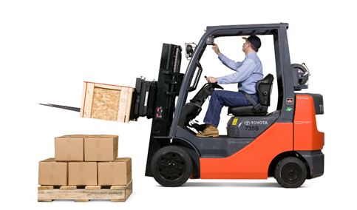
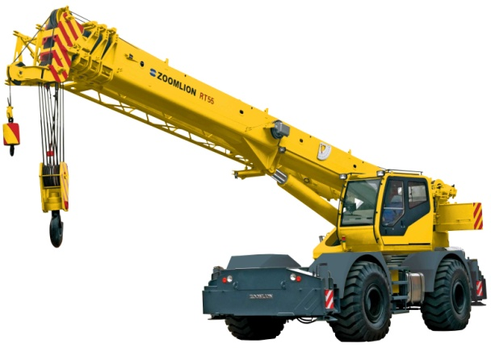
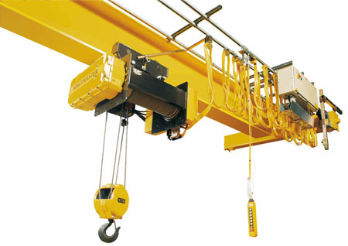
Penerapan K3
JAMINAN
KEMAMPUAN
Pelatihan & Kompetensi K3L
Pelatihan yang dipersyaratkan dalam pelaksanaan SMK3L antara lain yaitu ;
Pelatihan AK3 (umum dan khusus)
Pelatihan dasar-dasar K3 (internal & eksternal)
Pelatihan tanggap darurat (kebakaran, tumpahan, dll)
Pelatihan operator alat (mis; forklift, crane, dll)
Pelatihan manajemen risiko
Pelatihan audit internal SMK3L
Pelatihan penanganan B3 dan limbah B3

Slide 36

Penerapan K3
ISO 14001:2015 (Klausul 7.4)
Perusahaan memiliki prosedur untuk menjamin bahwa informasi K3 terbaru dikomunikasikan ke semua pihak dalam perusahaan dan pihak eksternal.
Informasi K3 tsb antara lain;
Hasil audit, inspeksi, pemantauan K3L
Potensi bahaya & risiko K3L
Prosedur/ketentuan K3L perusahaan
Kecelakaan kerja, pelatihan-pelatihan K3
Perundangan/standar K3L, dll
Komunikasi & Pelaporan K3L
Media atau tata cara penyampaian informasi K3 di perusahaan dapat melalui;
Rapat – rapat K3L
Panitia Pembina K3
Safety Talk / Tool Box Meeting
Tinjauan Manajemen
Poster K3L
Rambu – Rambu K3L
Label B3 dan Limbah B3
Papan Pengumuman
Pelatihan – pelatihan K3L, dll
Pelaporan internal, diantaranya :
Pelaporan insident
Pelaporan sumber bahaya dan aspek lingkungan
Pelaporan kinerja K3L
Pelaporan ketidaksesuaian (tumpahan, ceceran limbah)
Pelaporan eksternal, diantaranya :
Pelaporan kecelakaan kerja
Pelaporan P2K3, UKL UPL/AMDAL
Pelaporan pemeriksaan kesehatan
Pelaporan kinerja K3L

Slide 37
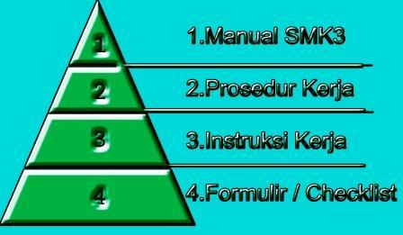

Penerapan K3
ISO 14001:2015 (Klausul 7.5)
Pendokumentasian
& Pengendaliannya
Perusahaan memiliki prosedur untuk identifikasi, penerbitan, distribusi dan update dokumen-dokumen penerapan SMK3.
Dokumen SMK3 dapat terintegrasi dengan dokumen perusahaan yang telah ada.
Pengendalian dokumen SMK3 mensyaratkan;
Dokumen beridentifikasi & mampu telusur
Dokumen yang beredar revisi terkini
Persetujuan penerbitan dokumen
Dokumen usang disingkirkan
Pencatatan & Manajemen Informasi
Perusahaan memiliki prosedur untuk identifikasi, penyimpanan dan pemeliharaan catatan – catatan K3.
Pencatatan ini diperlukan bagi perusahaan untuk menunjukkan kesesuaiannya dengan SMK3

Slide 38



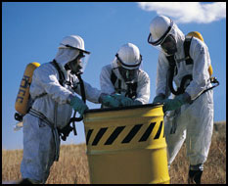
Penerapan K3
ISO 14001:2015 (Klausul 8)
Identifikasi Bahaya, Penilaian & Pengendalian Risiko (Pengendalian Operasional)
Perusahaan harus merencanakan strategi untuk memastikan bahwa semua kegiatan operasional dilakukan dalam kondisi terkendali (aman/sesuai standar operasi)
Hal ini dicapai dengan menetapkan & mendokumentasikan prosedur kerja dan menerapkan rekomendasi tindakan pengendalian risiko (lihat tahap perencanaan).
Perancangan (desain) dan rekayasa
Pengendalian Administratif
Tinjauan Ulang Kontrak
Pembelian
Penanganan Keadaan Darurat

Slide 39
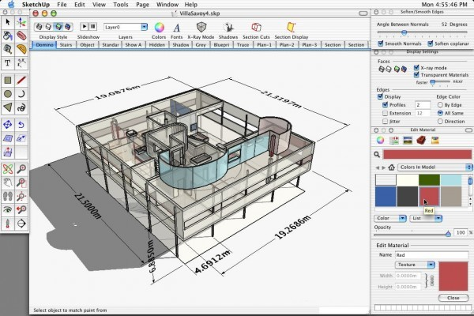
Penerapan K3
ISO 14001:2015 (Klausul 8.1)
Pengendalian Operasional
Perancangan (desain) dan rekayasa
Pengendalian Administratif
Tinjauan Ulang Kontrak
Pembelian
Penanganan Keadaan Darurat
Kegiatan identifikasi bahaya dan pengendalian risiko harus dimulai sejak tahap perancangan/redesain suatu proses/fasilitas. Harus ditunjuk personil yang melakukan verifikasi terhadap rancangan
PROSES PENGENDALIAN
Rekayasa Teknik
Recycle
Reuse
Reduce
Recovery
Ext. Treatment

Slide 40

Penerapan K3
Pengendalian Operasional
Perancangan (desain) dan rekayasa
Pengendalian Administratif
Tinjauan Ulang Kontrak
Pembelian
Penanganan Keadaan Darurat
Penyusunan suatu instruksi kerja turut mempertimbangkan aspek K3 tiap tahapan/urutan kerja
Instruksi kerja harus ditinjau ulang bila ada perubahan alat, bahan atau proses
Metode/tools yang banyak digunakan yaitu JSA / Job Safety Analysis
Contoh ; work permit, lock out tag out

Slide 41
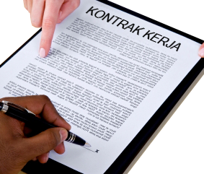
Penerapan K3
ISO 14001:2015 (Klausul 8.1.4)
Pengendalian Operasional
Perancangan (desain) dan rekayasa
Pengendalian Administratif
Tinjauan Ulang Kontrak
Pembelian
Penanganan Keadaan Darurat
Perusahaan melakukan tinjauan ulang kontrak untuk menjamin kemampuan perusahaan dalam memenuhi persyaratan K3L yang ditentukan

Slide 42


Penerapan K3
ISO 14001:2015 (Klausul 8.1.4)
Pengendalian Operasional
Perancangan (desain) dan rekayasa
Pengendalian Administratif
Tinjauan Ulang Kontrak
Pembelian
Penanganan Keadaan Darurat
Perusahaan memiliki prosedur pembelian yang dapat menjamin bahwa barang dan jasa yang dibeli serta mitra perusahaan mematuhi persyaratan K3 yang terkait dengan barang dan jasa tersebut.
Misal : MSDS untuk pembelian bahan B3

Slide 43
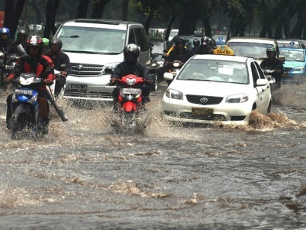
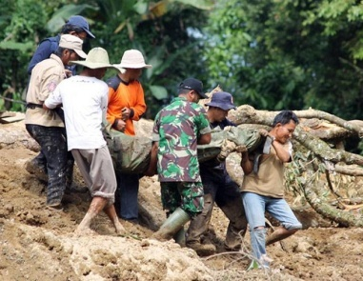
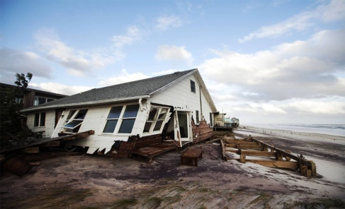
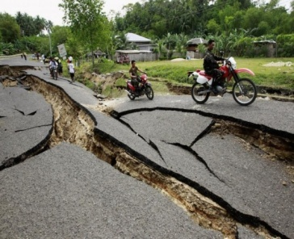
Penerapan K3
ISO 14001:2015 (Klausul 8.2)
Pengendalian Operasional
Perancangan (desain) dan rekayasa
Pengendalian Administratif
Tinjauan Ulang Kontrak
Pembelian
Penanganan Keadaan Darurat
Perusahaan harus memiliki prosedur/rencana untuk menghadapi keadaan darurat yang potensial terjadi di tempat kerja.
Keadaan darurat/emergency ? ………………………..
Jenis – jenis keadaan darurat di tempat kerja :
Alam/nature → gempa, badai, tsunami
Teknologi/man made → fire, explosion, bom, spill
Apa saja kondisi darurat yang dapat terjadi di tempat kerja anda ? ………………………………………………….

Slide 44

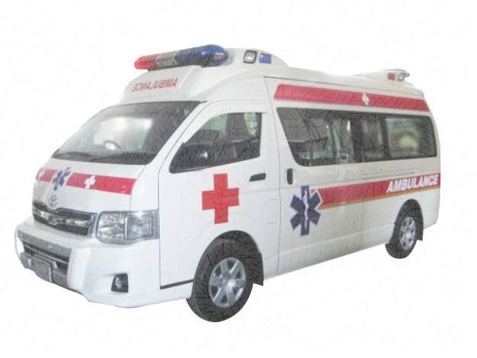
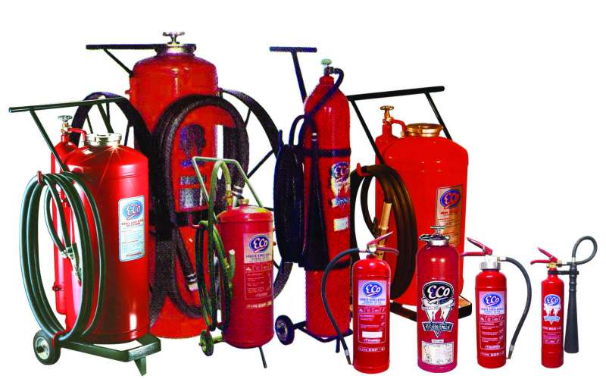
Penerapan K3
Pengendalian Operasional
Perancangan (desain) dan rekayasa
Pengendalian Administratif
Tinjauan Ulang Kontrak
Pembelian
Penanganan Keadaan Darurat
Persyaratan SMK3L mengenai penyusunan prosedur penanganan keadaan darurat meliputi;
Identifikasi jenis keadaan darurat
Penetapan personil/struktur regu tanggap darurat
Dokumentasi prosedur/instruksi darurat
Pelatihan personil terkait tanggap darurat
Simulasi prosedur keadaan darurat
Penyediaan & pemeliharaan fasilitas keadaan darurat (pemadaman, komunikasi, dll)
Prosedur pemulihan/recovery

Slide 45
Penerapan K3
Pengendalian Operasional
Struktur Tanggap Darurat
Perancangan (desain) dan rekayasa
Pengendalian Administratif
Tinjauan Ulang Kontrak
Pembelian
Penanganan Keadaan Darurat
Ketua
Koordinator
Satgas Damkar
Satgas P3K
Satgas Evakuasi
Satgas Keamanan
Satgas Pemullihan
Satgas Komunikasi

Slide 46
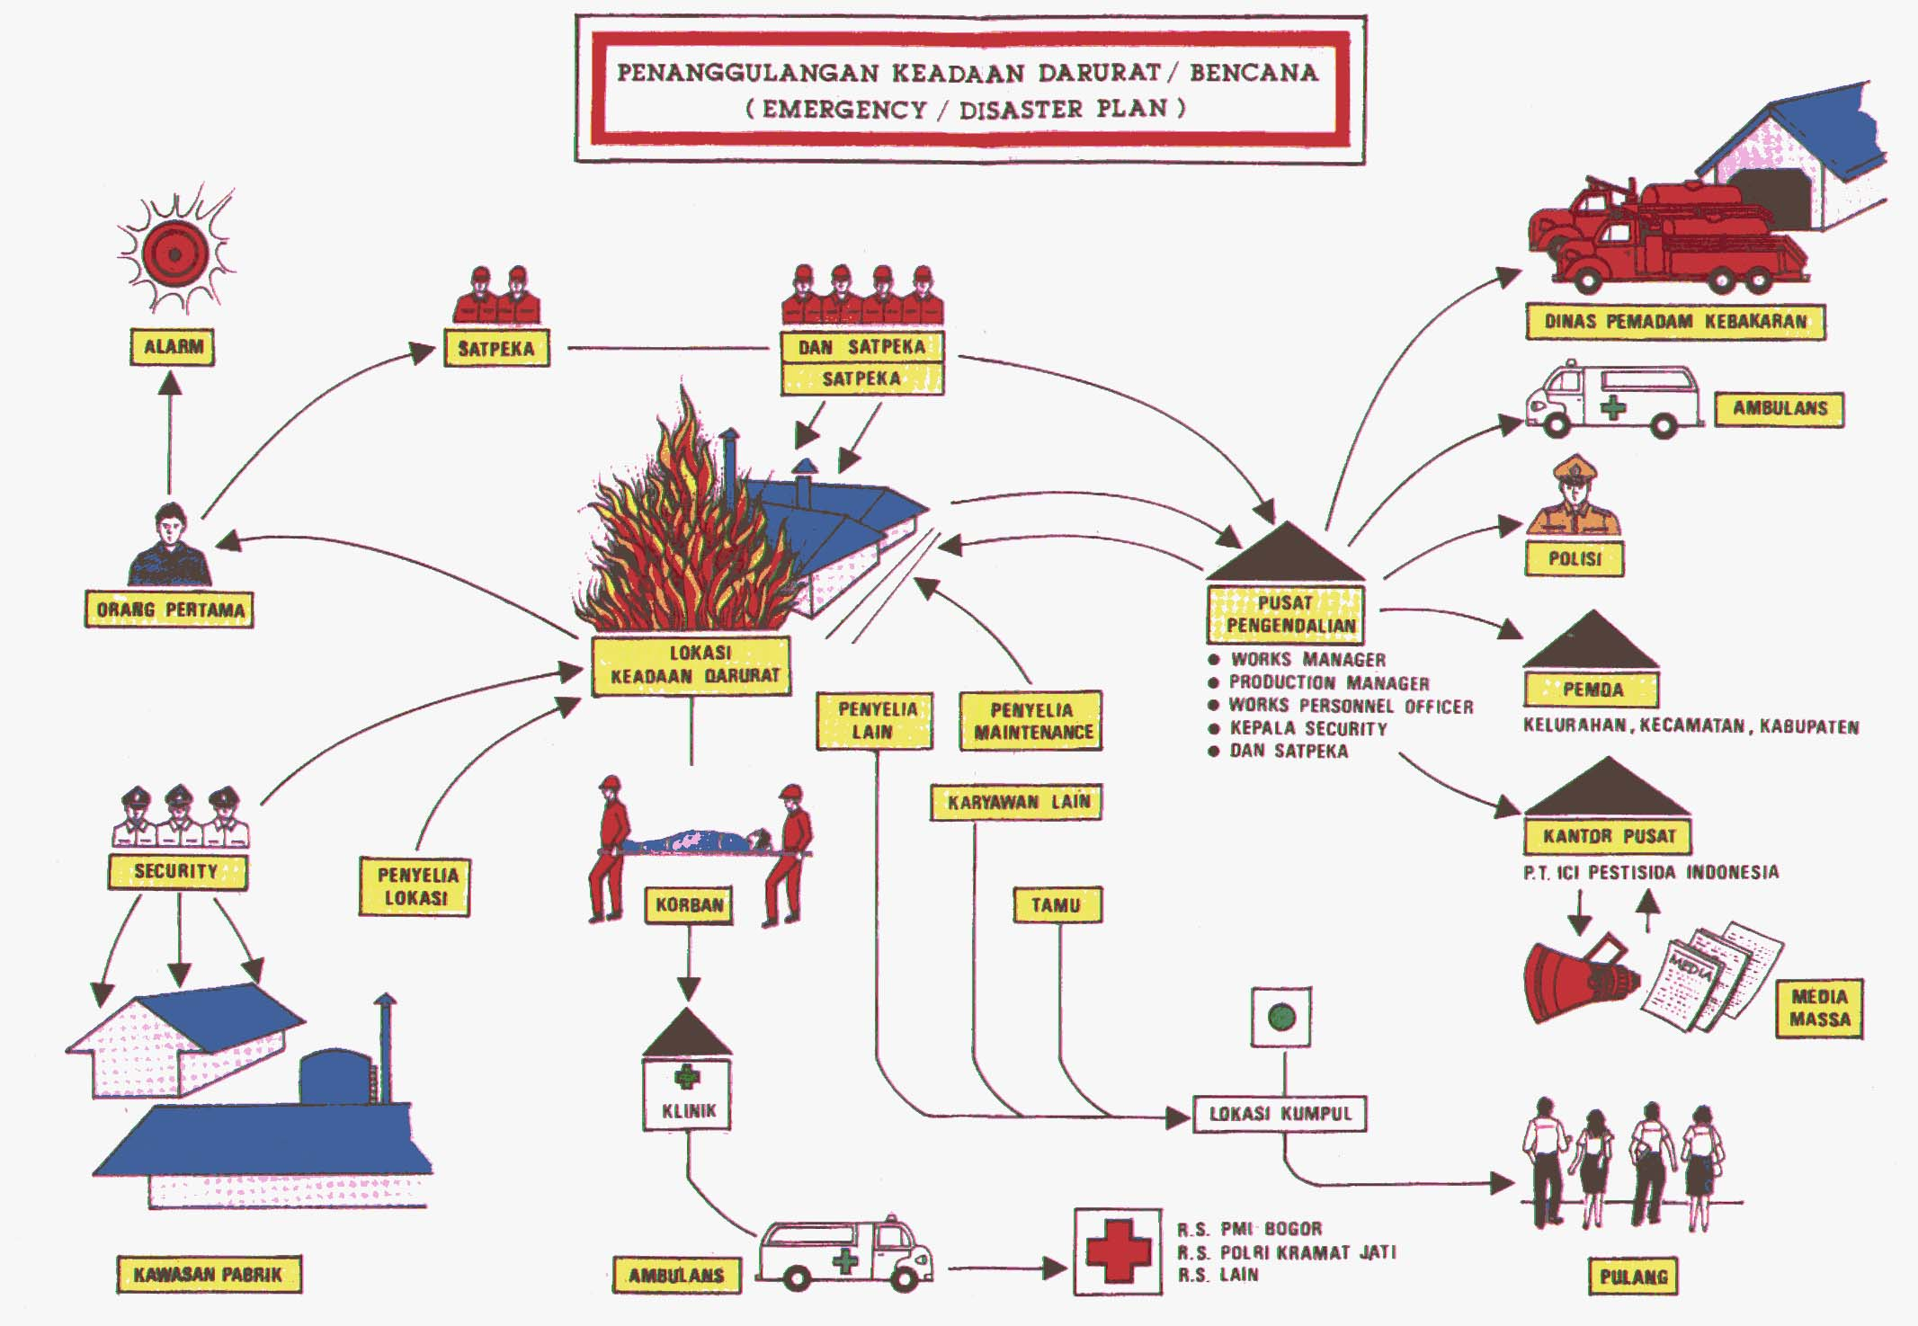
Penerapan K3
Pengendalian Operasional
Alur Komunikasi
Perancangan (desain) dan rekayasa
Pengendalian Administratif
Tinjauan Ulang Kontrak
Pembelian
Penanganan Keadaan Darurat

Slide 47
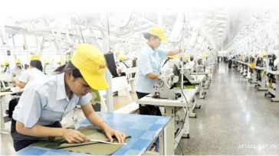
Komitmen & kebijakan K3L
Perencanaan K3L
Penerapan K3L
Pengukuran & Evaluasi
Tinjauan Ulang
ISO 14001:2015 (Klausul 9)
Inspeksi, Pengkuran & Evaluasi Penaatan
Pengukuran dan
Evaluasi
Audit Sistem Manajemen K3
Tinjauan Manajemen
www.sentral-sistem.com

Slide 48
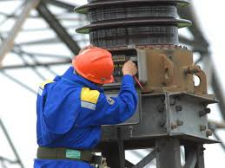
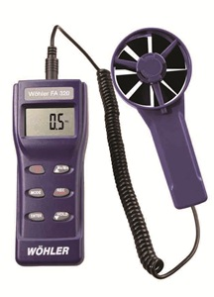
Pengukuran & Evaluasi
Inspeksi & Pemantauan
Inspeksi Keselamatan
& Kesehatan Kerja
Lingkungan
Pemantauan Pengukuran K3L meliputi;
Pemantauan lingkungan kerja
Faktor fisika (kebisingan, suhu, dll)
Faktor kimia (debu/gas/uap bahan)
Faktor ergonomi
Faktor biologi
Faktor Psikologi
Pemantauan kesehatan (awal, berkala & khusus)
Pemantauan UKL UPL (pengukuran air limbah, udara ambien, kebisingan lingkungan, uji emisi, cerobong asap, dll)
Perusahaan melakukan kegiatan inspeksi secara berkala di tempat kerja.
Apa tujuan kegiatan inspeksi ?
………………………………………………….
Umumnya menggunakan daftar periksa/checklist

Slide 49


Evaluasi Penaatan
ISO 14001:2015 (Klausul 9.1.2)
Organisasi harus menetapkan, menerapkan dan memelihara proses yang diperlukan untuk mengevaluasi pemenuhan persyaratan hukum dan persyaratan lain
Organisasi harus menyimpan informasi terdokumentasi sebagai bukti hasil evaluasi penaatan.
Hasil identifikasi Kewajiban Penaatan (6.1.3)
Menetapkan frekuensi dan Metode evaluasi penaatan
Melaksanakan evaluasi penaatan
Melaksanakan tindakan perbaikan
Tidak memenuhi ?
Efektif ?
Memelihara pengetahuan dan pemahaman dari status penaatan organisasi
Tetapkan sebagai pengendalian operasional
Laporkan ke Tinjauan Manajemen

Slide 50

Pengukuran & Evaluasi
ISO 14001:2015 (Klausul 9.2)
Audit SMK3L
Sistem Manajemen K3L
Organisasi harus melakukan audit SMK3L untuk mengetahui keefektifan penerapan SMK3L. Proses audit internal harus;
Dilakukan secara berkala
Dilaksanakan secara independen
Dilakukan personil yang kompeten
Frekuensi audit berdasarkan hasil audit sebelumnya / penilaian risiko
Tindakan Perbaikan & Pencegahan
Didokumentasikan

Slide 51


SMK3
Penilaian Melalui Audit SMK3
Meliputi 12 Elemen, yaitu:
pembangunan dan terjaminnya pelaksanaan komitmen;
pembuatan dan pendokumentasian rencana K3;
pengendalian perancangan dan peninjauan kontrak;
pengendalian dokumen;
pembelian dan pengendalian produk;
keamanan bekerja berdasarkan SMK3;
standar pemantauan;
pelaporan dan perbaikan kekurangan;
pengelolaan material dan perpindahannya;
pengumpulan dan penggunaan data;
pemeriksaan SMK3; dan
pengembangan keterampilan dan kemampuan
www.sentral-sistem.com

Slide 52


SMK3
PEMBUKTIAN
Penerapan SMK3
AUDIT
Eksternal
Dilakukan oleh lembaga audit (yang ditunjuk oleh Menakertrans
Internal
Dilakukan oleh Perusahaan
www.sentral-sistem.com

Slide 53

SMK3
TINGKAT
Penerapan Audit SMK3
64 kriteria |  | Perusahaan Awal
122 kriteria |  | Perusahaan Transisi
166 kriteria |  | Perusahaan lanjutan
Pencapaian Hasil Audit SMK3
85 – 100 % | Penilaian Penerapan Memuaskan
60 – 84 % | Penilaian Penerapan Baik
0 – 59 % | Penilaian Penerapan Kurang
www.sentral-sistem.com

Slide 54
SMK3
Penilaian Kriteria Audit SMK3
Kategori Kritikal
Temuan yang mengakibatkan fatality/kematian.
Kategori Mayor
Tidak memenuhi ketentuan peraturan perundang-undangan;
Tidak melaksanakan salah satu prinsip SMK3; dan
Terdapat temuan minor untuk satu kriteria audit di beberapa lokasi.
Kategori Minor
Ketidakkonsistenan dalam pemenuhan persyaratan peraturan perundang-undangan, standar, pedoman, dan acuan lainnya.
www.sentral-sistem.com

Slide 55


SMK3
SANKSI
ADMINISTRATIF
Psl 190 UU No 13 tahun 2003
Pelanggaran pasal 87 dikenakan sanksi administratif
Sanksi administratif berupa :
Teguran;
Peringatan Tertulis;
Pembatasan Kegiatan Usaha;
Pembekuan Kegiatan Usaha;
Pembatalan Persetujuan;
Pembatalan Pendaftaran;
Penghentian Sementara Sebagian Atau Seluruh Alat Produksi;
Pencabutan Ijin.

Slide 56

Komitmen & kebijakan K3L
Perencanaan K3L
Penerapan K3L
Pengukuran & Evaluasi
Tinjauan Ulang
Cakupan tinjauan manajemen :
Status tindakan tinjauan manajemen sebelumnya
Perubahan :
- isu eksternal dan internal
- kebutuhan dan harapan pihak berkepentingan,
- persyaratan hukum dan persyaratan lainnya
- risiko dan peluang
Sejauhmana kebijakan K3L & sasaran K3L tercapai
Informasi tentang kinerja K3L, termasuk kecenderungan dalam :
Insiden, ketidaksesuaian dan tindakan korektif dan perbaikan berkelanjutan
Hasil pemantauan dan pengukuran
Hasil evaluasi Pemenuhan
Hasil audit
Konsultasi dan partisipasi kerja
Risiko dan Peluang
Kecukupan sumberdaya untuk memelihara sistem manajemen K3L yang efektif
Komunikasi yang relevan dari pihak berkepentingan,
Peluang untuk improvement
Manajemen puncak harus meninjau sistem manajemen K3L organisasi, pada interval waktu yang telah direncanakan, untuk memastikan kesesuaian, kecukupan, dan keefektifan.
Keluaran tinjauan manajemen harus mencakup keputusan:
kesesuaian, kecukupan dan keefektifan dari sistem manajemen K3L yang berkelanjutan dalam mencapai tujuannya;
keputusan yang berkaitan dengan peluan perbaikan berkelanjutan;
keputusan yang berkaitan dengan setiap kebutuhan untuk perubahan
Organisasi harus menyimpan informasi terdokumentasi sebagai bukti hasil tinjauan manajemen.

Slide 57

Improvement
Insiden, Ketidaksesuaian dan Tindakan Korektif
Perbaikan Berkelanjutan

Slide 58
Insiden, Ketidaksesuaian dan Tindakan Korektif
Hasil pemantauan, pengukuran, analisis dan evaluasi kinerja
Opportunities for improvement (10.1)
Hasill yang diharapkan
Hasil audit internal
Ketidaksesuaian dan tindakan korektif (10.2)
Hasil tinjauan manajemen
Ketika terjadi insiden dan ketidaksesuaian, harus :
bereaksi dengan tepat terhadap insiden dan ketidaksesuaian
evaluasi, dengan partisipasi dan keterlibatan pekerja dan pihak berkepentingan lainnya
meninjau penilaian risiko saat ini
menetapkan dan melaksanakan tindakan yang diperlukan (tindakan korektif), dengan pertimbangan pengendalian bahaya (8.1.2) dan manajemen perubahan (8.1.3)
melaksanakan penilaian risiko terkait bahaya baru dan perubahan
meninjau efektivitas tindakan yang diambil
melaksanakan perubahan sistem manajemen K3L

Slide 59
Ketidaksesuaian dan Tindakan Korektif
Identifikasi ketidaksesuaian
Reaksi terhadap dampak ketidaksesuaian
Laporkan ke Tinjauan Manajemen
Analisa penyebab ketidaksesuaian
Identifikasi proses sejenis yang memungkinkan terjadi ketidaksesuaian
Perubahan terhadap SMK3L (standarisasi)
Efektif ?
Menetapkan & melaksanakan tindakan korektif
Organisasi harus menyimpan informasi terdokumentasi sebagai bukti dari:
sifat ketidaksesuaian dan setiap tindakan yang dilakukan berikutnya;
hasil dari setiap tindakan korektif..

Slide 60
Pelaporan & Investigasi Insiden
Terjadi Insiden
Ketika terjadi insiden, maka perlu dilakukan penanganan terhadap insiden yang terjadi, dapat dilihat di Proses Kesiagaan dan Tanggap Darurat
Kendalikan dampak dari insiden yang terjadi, seperti isolasi, blokade, dll
Penanganan Insiden
Pengendalian dampak insiden
Melaporkan insiden yang terjadi kepada internal dan eksternal apabila diperlukan.
Pelaporan Insiden
Pembentukan Tim Investigasi
Membentuk tim investigasi, terdiri dari penanggungjawab area, tenaga ahli dan pihak eksternal apabila di perlukan.
Pelaksanaan Investigasi Insiden
Pelaksanaan investigasi insiden, dengan cara :
Isolasi area
Pengumpulan informasi, barang bukti dan saksi-saksi
Interview saksi
Analisa penyebab insiden
A

Slide 61
Pelaporan & Investigasi Insiden
A
Identifikasi pada proses / area sejenis dengan pertimbangan HIRA / IAD
Identifikasi pada aktivitas / proses / area yang sejenis dengan pertimbangan risk assessment yang sudah ada.
Penetapan dan pelaksanaan tindakan korektif
Menetapkan tindakan korektif yang dibutuhkan, dan melaksanakannya. Tindakan korektif yang dilakukan, dapat diperuntukkan untuk aktivitas / proses / area yang sejenis.
Pantau dan evaluasi tindakan korektif yang dilakukan. Apabila diperlukan dapat ditambahkan tindakan korektif lainnya.
Monitoring dan evaluasi tindakan korektif
Efektif ?
Apabila sudah efektif, maka dapat ditetapkan sebagai pengendalian operasional dan melaukan penilaian ulang terhadap risiko.
Laporkan status investigasi insiden kepada manajemen puncak
Perubahan terhadap SMK3L (standarisasi)
Laporkan ke Tinjauan Manajemen

Slide 62

10.3 Perbaikan Berkelanjutan
Organisasi harus memperbaiki secara berkelanjutan kesesuaian, kecukupan, dan keefektifan dari sistem manajemen K3L, antara lain :
Peningkatan kinerja K3L
Mempromosikan budaya yang mendukung sistem manajemen K3 (Budaya K3)
Mempromosikan partisipasi pekerja dalam melaksanakan perbaikan berkelanjutan sistem manajemen K3
Mengkomunikasikan hasil perbaikan berkelanjutan kepada seluruh pekerja
Menjaga dan memelihara informasi terdokumentasi dari bukti perbaikan berkelanjutan

Slide 63
INTEPRETASI ELEMEN PENILAIAN PENERAPAN SMK3
PP No 50 tahun 2012

Slide 64
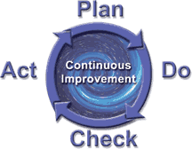
Pedoman Penilaian Penerapan SMK3 (PP No 50 Thn 2012 Lamp. II)
No | Elemen
1 | Pembangunan & Pemeliharaan Komitmen
2 | Strategi Pendokumentasian
3 | Peninjauan Ulang Design dan Kontrak
4 | Pengendalian Dokumen
5 | Pembelian
6 | Keamanan Bekerja Berdasarkan SMK3
7 | Standar Pemantauan
8 | Pelaporan dan Perbaikan
9 | Pengelolaan Material & Perpindahannya
10 | Pengumpulan & Pengelolaan Data
11 | Audit Sistem Manajemen K3
12 | Pengembangan Keterampilan & Kemampuan
Peningkatan Berkelanjutan
Tinjauan Ulang & Peningkatan oleh Manajemen
Komitmen & Kebijakan
Perencanaan SMK3
Pengukuran & Evaluasi
Penerapan SMK3
5 Prinsip
Total 166 kriteria

Slide 65
Elemen 1
Elemen 2
Pembangunan &
Pemeliharaan Komitmen
Strategi Pendokumentasian
1.1 Kebijakan K3
Tertulis, bertanggal, berisi tujuan dan komitmen K3
Dikomunikasikan & ditinjau ulang
1.2 Tanggung Jawab & Wewenang
Penetapan, dokumentasi & komunikasi tanggung jawab K3
1.3 Tinjauan Ulang & Evaluasi
Tinjauan manajemen terhadap pelaksanaan SMK3
1.4 Keterlibatan Tenaga Kerja
Prosedur & dokumentasi konsultasi K3 tenaga kerja
Pembentukan, tugas & fungsi P2K3
2.1 Perencanaan Strategi K3
Pelaksanaan kegiatan identifikasi bahaya & penilaian risiko oleh petugas yang kompeten
Penetapan rencana/program K3 untuk pengendalian risiko
2.2 Manual SMK3
Penetapan dokumen manual SMK3 dan distribusinya
2.3 Penyebarluasan Informasi K3
Penetapan tata cara komunikasi informasi K3
Pemeliharaan catatan informasi K3

Slide 66

Elemen 3
Elemen 4
Peninjauan Ulang Perancangan &
Kontrak
Pengendalian Dokumen
4.1 Persetujuan dan Pengeluaran Dokumen
Terdapat sistem identifikasi dokumen K3
Distribusi dokumen K3
Menjamin peredaran dokumen versi terkini
4.2 Perubahan dan Modifikasi Dokumen
Prosedur untuk perubahan/revisi dokumen K3
Daftar induk dokumen K3
3.1 Pengendalian Perancangan
Pelaksanaan kegiatan identifikasi bahaya & penilaian risiko saat desain/re-desain
Verifikasi pemenuhan aspek K3 rancangan & dokumentasinya
3.2 Peninjauan Ulang Kontrak
Kontrak direview oleh personil yang ditunjuk untuk memastikan pemenuhan syarat K3 oleh pelanggan
Dokumentasi hasil review kontrak

Slide 67
Elemen 5
Elemen 6
Pembelian
Keamanan Bekerja
Berdasarkan SMK3
5.1. Spesifikasi dari Pembelian Barang dan Jasa
Prosedur tertulis untuk verifikasi spesifikasi K3 sebelum pembelian barang & jasa
Identifikasi pelatihan, APD & perubahan instruksi kerja sebelum pembelian
5.2. Sistem Verifikasi Barang dan Jasa yang Dibeli
Memeriksa kesesuaian barang & jasa yang dibeli
5.3. Kontrol Barang dan Jasa yang Dipasok Pelanggan
Identifikasi bahaya pada barang & jasa yang dipasok pelanggan
6.1 Sistem Kerja
Identifikasi bahaya & penilaian risiko dari proses kerja
Penerapan sistem ijin kerja /work permit
Penyediaan, pemakaian, pemeliharaan serta kelaikan APD
6.2 Pengawasan
6.3 Seleksi dan Penempatan Personil
6.4 Lingkungan Kerja
6.5 Pemeliharaan, Perbaikan dan Perbaikan Sarana Produksi
Jadual dan catatan hasil pemeliharaan sarana produksi
Sistem permintaan perawatan/perbaikan sarana produksi
Sistem Penandaan (tag out) dan Penguncian (lock out)
6.6 Pelayanan
6.7 Kesiapan untuk Menangani Keadaan Darurat
6.8 Pertolongan Pertama pada Kecelakaan

Slide 68
Elemen 7
Elemen 8
Standar Pemantauan
Pelaporan & Perbaikan
Kekurangan
7.1 Pemeriksaan Bahaya
Jadual inspeksi tempat & cara kerja
Daftar periksa inspeksi
Laporan dan tindak lanjut hasil inspeksi
7.2 Pemantauan Lingkungan Kerja
Jadual & catatan hasil pemantauan lingkungan kerja (faktor fisika, kimia, biologi, radiasi dan psikologis)
7.3 Peralatan Inspeksi, Pengukuran & Pengujian
Prosedur & catatan hasil kalibrasi alat ukur K3
7.4 Pemantauan Kesehatan
Jadual dan catatan pemantauan kesehatan
8.1 Pelaporan Keadaan Darurat
Prosedur pelaporan bahaya
8.2 Pelaporan Insiden
Prosedur pelaporan kecelakaan dan penyakit akibat kerja baik internal dan eksternal
8.3 Penyelidikan Kecelakaan Kerja
Prosedur & personil yang terlatih dalam penyelidikan kecelakaan & penyakit akibat kerja
Dokumen laporan penyelidikan
Tinjauan efektifitas tindakan perbaikan
8.4 Penanganan Masalah

Slide 69

Elemen 9
Elemen 10
Pengelolaan Material dan
Perpindahannya
Pengumpulan dan Penggunaan
Data
9.1 Penanganan Secara Manual & Mekanis
Identifikasi bahaya & penilaian risiko pada kegiatan manual & mekanis
Prosedur penanganan kerusakan, tumpahan, kebocoran
9.2 Sistem Pengangkutan, Penyimpanan dan Pembuangan
Prosedur penyimpanan & pemindahan barang dengan aman
Prosedur penanganan bahan kadaluarsa
9.3 Bahan Berbahaya dan Beracun
Dokumen prosedur penyimpanan, penanganan dan pemindahan B3
Penyediaan MSDS (material safety data sheet)
Sistem identifikasi dan pelabelan B3
Pelatihan B3 bagi user
10.1. Catatan Keselamatan dan Kesehatan Kerja
Prosedur identifikasi, pengarsipan, penyimpanan dan pemeliharaan catatan K3 (termasuk UU/Standar K3)
10.2. Data dan Laporan Keselamatan dan Kesehatan Kerja
Pengumpulan dan analisa data-data K3
Laporan rutin K3 dan distribusinya

Slide 70

Elemen 11
Elemen 12
Audit Sistem Manajemen
K3
Pengembangan Keterampilan dan
Kemampuan
11.1. Audit Internal SMK3
Jadual kegiatan audit internal SMK3
Audit dilaksanakan oleh personil yang kompeten dan independen
Pelaporan hasil audit dan tindak lanjut kekurangan yang ditemukan
12.1 Strategi Pelatihan
Training Need Analysis untuk pelatihan K3
Rencana/program pelatihan K3
Penyediaan sumber daya untuk pelatihan
Evaluasi pelaksanaan & program pelatihan
12.2 Pelatihan bagi Manajemen & Supervisor
12.3 Pelatihan bagi Tenaga Kerja
12.4 Pelatihan bagi Pengunjung & Kontraktor
12.5 Pelatihan Keahlian Khusus

Slide 71

TERIMAKASIH
JANGAN LUPA :
ISI SURVEY KEPUASAN PELANGGAN
COPY DAFTAR HADIR PESERTA UNTUK SERTIFIKAT
DAFTAR KE MAILING LIST Sentral Sistem untuk berdiskusi dengan para
profesional, konsultan dan berbagai pihak terkait
hse-community@sentral-sistem.com
quality-technique@sentral-sistem.com
business-improvement@sentral-sistem.com
SEGERA IMPLEMENTASIKAN PELATIHAN INI DI PERUSAHAAN ANDA
KUNJUNGI WEBSITE http://www.sentralsistem.com untuk informasi lainnya

